Slide 1
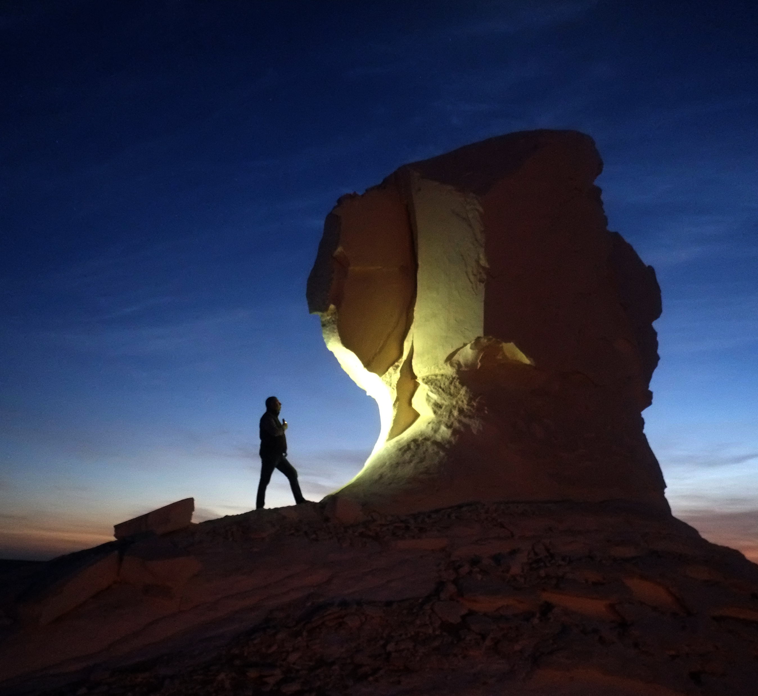

Présentation Bourse MENA
2023
Jaafar ASHTIYEH / AFP
Rabih MOGHRABI / AFP

Slide 2

Bourse Francophone MENA - 2023
Identification des besoins
Montée en puissance de la production originale en arabe en région MENA au cours de la décennie écoulée qui s’accompagne d’un besoin accru de journalistes sur les desks et dans les bureaux MENA maîtrisant parfaitement l’arabe littéraire/classique et le français.
Constat de la rareté de ces profils eu égard aux exigences de l’Agence : extrême rigueur, rapidité, bonne connaissance des enjeux régionaux (géopolitiques, économiques, sociétaux…), capacité à s’intégrer dans un travail collectif plurilingue et multimédia.
2
Présentation Bourse MENA

Slide 3
Bourse Francophone MENA - 2023
HISTORIQUE du projet
Première édition 2021 avec un seul site, le Liban, et deux lauréats. Les lauréates ont effectué leur stage l’une au sein du bureau de Beyrouth et l’autre au desk francophone de Nicosie. A l’issue du stage, elles ont été recrutées au sein du réseau de l’AFP Mena, l’une en CDI au desk arabe de Nicosie et l’autre pour un CDD de six mois au Caire.
En 2022, l’expérience a été maintenue au Liban dans les mêmes conditions
Poursuite en 2023 du partenariat avec la direction régionale de l’Agence Universitaire de la Francophonie (AUF) au Moyen-Orient, dont l’expertise est reconnue s’agissant des cursus francophones au Liban et plus largement au Moyen-Orient, et lancement d’une collaboration avec l’école de journalisme de Sciences Po et la filière Moyen-Orient/Méditerranée de l’IEP.
3
Présentation Bourse MENA

Slide 4

Bourse Francophone MENA - 2023
L’Agence Universitaire de la Francophonie (AUF), créée il y a 60 ans, est aujourd’hui le premier réseau universitaire au monde avec plus de 1000 membres : universités, grandes écoles, et centres de recherche dans près de 120 pays. Révélateur du génie de la Francophonie scientifique partout dans le monde, l’AUF, organisation internationale à but non lucratif, est aussi un label qui porte une vision pour un meilleur développement des systèmes éducatifs et universitaires : « penser mondialement la francophonie scientifique et agir régionalement en respectant la diversité ».
Contacts
Jean-Noël BALÉO (Directeur régional AUF Moyen-Orient)
Cynthia RAAD (Directrice régionale adjointe AUF Moyen-Orient)
Joëlle RIACHI (Chargée de communication AUF Moyen-Orient)
L’école de journalisme de Sciences PO a une communauté de 160 élèves en formation initiale représentant 26 nationalités. Sciences Po dispose également d’une spécialisation centrée sur le Moyen-Orient et la Méditerranée sur son campus de Menton.
Contacts
Alice Antheaume, directrice de l'école de journalisme de Sciences Po
Aurore Le Grix de la Salle, responsable de la scolarité de l'école de journalisme de Science Po
Présentation de l’AUF
4
Présentation Bourse MENA

Slide 5
Bourse Francophone MENA - 2023
ETAPES du projet
Sept-Déc 2022 : prise de contact avec l’AUF à Beyrouth et avec les responsables de l’école de journalisme de Sciences PO
Février 2023
Envoi des CV et lettres de motivation à la rédaction en chef Mena. Sélection d’une dizaine de candidats
Mai 2023 : annonce des lauréats de la bourse Mena, avec un contrat de deux mois à la clé (entre juillet et septembre, selon les disponibilités) sur le desk francophone de Nicosie.
Janvier
Présentation du projet aux étudiants des filières concernées par les responsables des promotions
Mars – Avril 2023 : passage des tests écrits et entretiens de l’AFP avec les meilleurs candidats
5
Présentation Bourse MENA

Slide 6
Bourse Francophone MENA - 2023
Responsables projet
Sylvain ESTIBAL (Directeur Régional)
Sonia WOLF (Adjointe à la rédactrice en chef régionale)
Jo BIDDLE (Rédactrice en chef régionale)
Rita DAOU (Cheffe des services arabes et adjointe à la rédactrice en chef régionale)
Direction de la rédaction
6
Présentation Bourse MENA

Slide 7

Siège
13, place de la Bourse
CS 40212
75086 Paris Cedex 02 France
+33(0)1 40 41 46 46
Amérique du Nord
Southern Railway Building
1500 K Street, NW Suite 600
20005 Washington DC
Etats-Unis
+1 (202) 289 0700
Amérique latine
Edificio Plaza Mayor
Plaza Independencia 831
Ofs 701/704
11100 Montevideo
Uruguay
+598 (2) 900 5095
Europe-Afrique
13, place de la Bourse
CS 40212
75086 Paris Cedex 02 France
+33(0)1 40 41 73 38
Asie-Pacifique
6201 Central Plaza
18 Harbour Road
Wanchai
Hong Kong (Chine)
+852 2829 6200
Moyen-Orient
27, Pindarou Street ; 2nd Floor
P.O. Box 27242
1643 Nicosie
Chypre
+357 (22) 391 391

